Slide 1
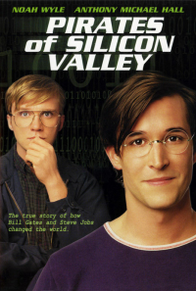
Trabalho Interdisciplinar
Filme Piratas do Vale do Silício

Slide 2

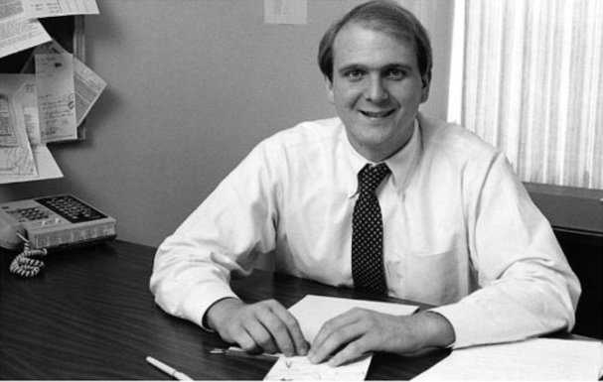

Tema: Xerox e Steve Ballmer
Turma: DS1
Nomes:
Armstrong;
Felipe;
Gustavo.

Slide 3
Xerox
Empresa que inventou e dominou o mercado de copiadoras de papel.

Slide 4
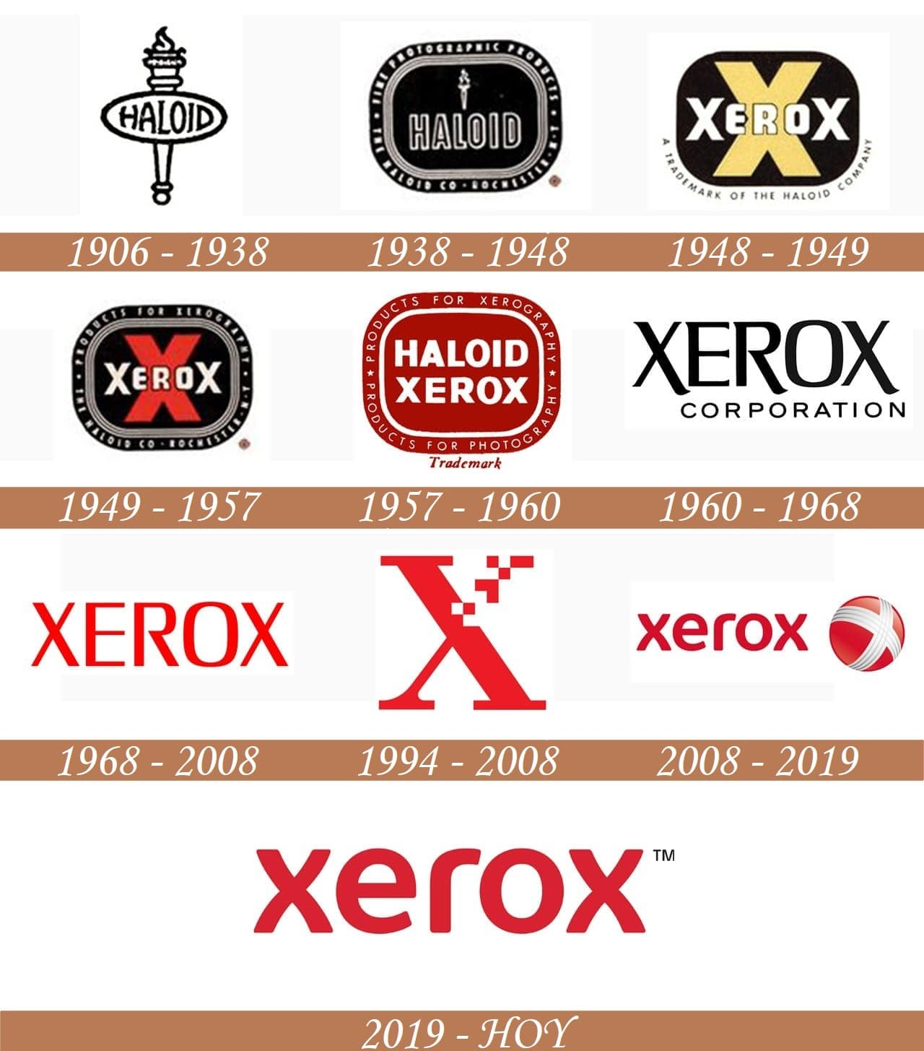
Evolução da logo da Xerox no decorrer dos anos
Hoje

Slide 5
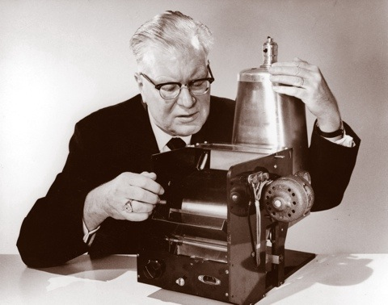
Principais acontecimentos na Xerox no decorrer dos anos
Fundação
A Xerox Corporation é uma empresa americana fundada no ano de 1906, na cidade de Rochester, em Nova York, nos Estados Unidos.
Originalmente chamada de The Haloid Photographic Company, a empresa, cuja fundação é atribuída a Joseph C. Wilson e Chester Carlson, era especializada na produção de filmes e equipamentos fotográficos.
Chester Carlson, o “pai” da tecnologia de fotocópias.

Slide 6
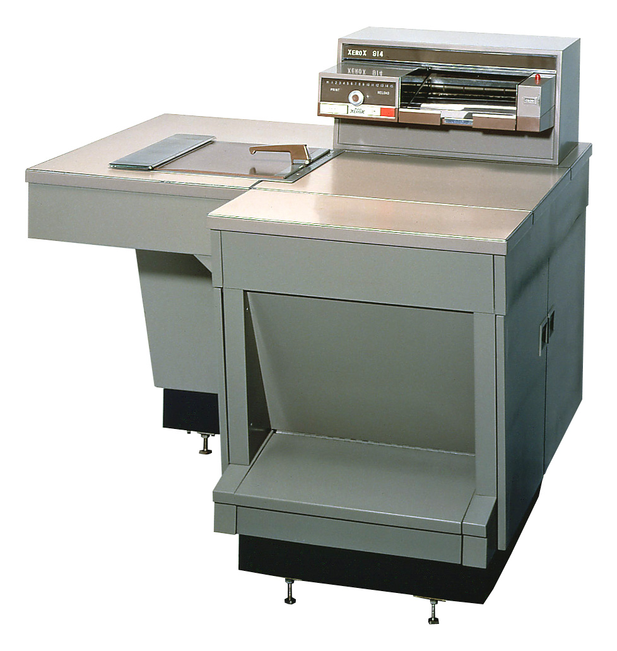
Primeira fotocopiadora
Sua primeira fotocopiadora foi batizada de Model A, lançada em 1949.
Apenas em 1959 chegaria ao mercado o modelo 914. O aparelho, totalmente automatizado, se transformou em um dos produtos de maior sucesso da história.
Xerox 914.

Slide 7
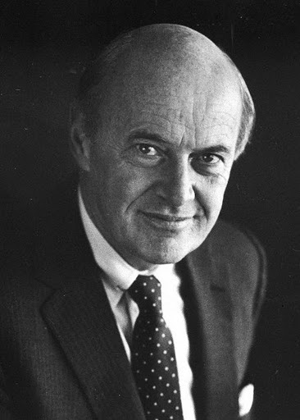
1966 : Mudança na presidência
Em 1966 o cargo de presidente passou a ser ocupado por Peter McColough, a partir daí a empresa começou a sair um pouco do seu ramo principal com o objetivo de se tornar mais do que apenas uma fornecedora de máquinas fotocopiadoras.
Charles Peter McColouch.

Slide 8
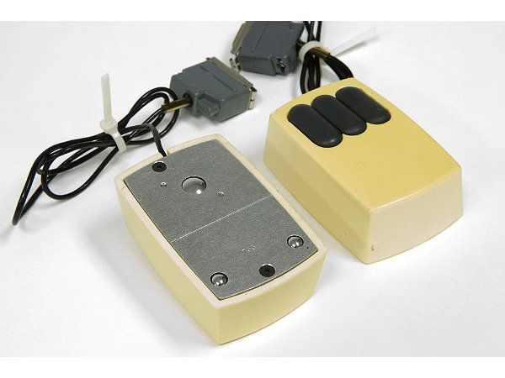
1967 : Mouse
O mouse não saiu de dentro do Parc, mas foi o Alto que inaugurou a tecnologia para os computadores pessoais. Criado por Douglas Engelbart alguns anos antes, foi só quando ele entrou no Xerox Parc que o mouse encontrou seu lugar.
Mouse.

Slide 9
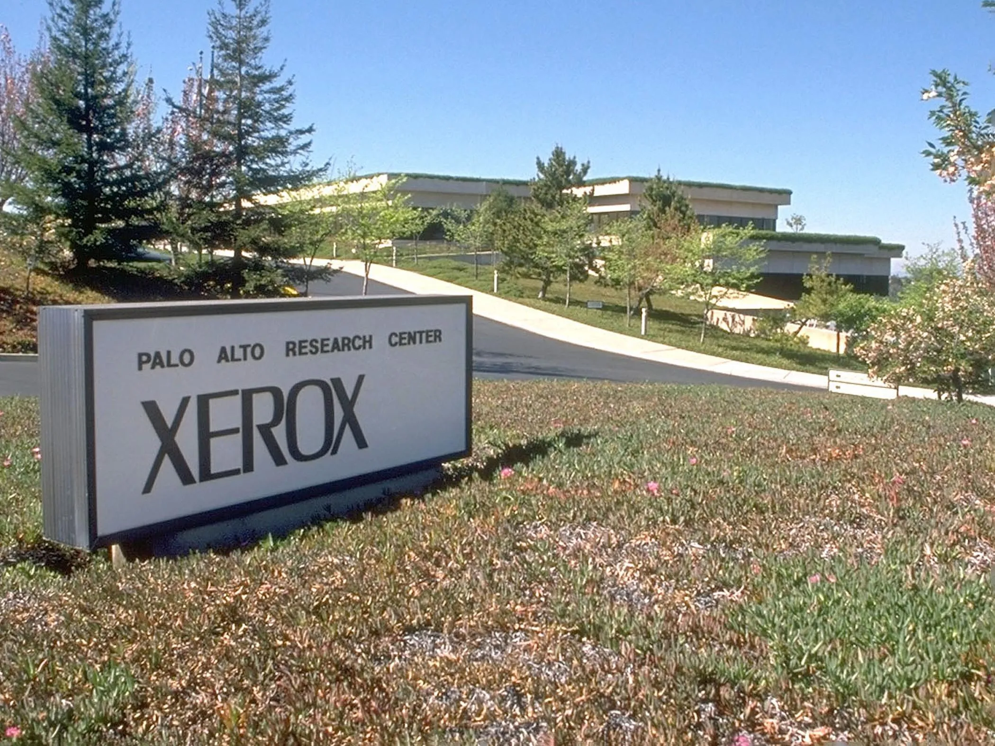
1970: Fundação do PARC
Reunindo uma equipe de especialistas de classe mundial em informações e ciências físicas, a Xerox viria a se tornar o que ficou conhecido como “Os arquitetos da informação”.
A empresa estabelece o Palo Alto Research Center (PARC) sob a direção do Dr. George Pake. O estatuto do PARC é criar o 'Escritório do Futuro'.
Palo Alto Research Center (PARC) .

Slide 10
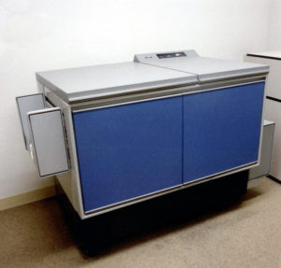
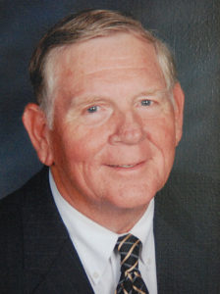
1971 : Impressão a Laser
1971: O PARC cria a impressão a laser, permitindo a renderização contínua de documentos digitais em papel, criando um negócio multibilionário de impressão.
Dover, uma das primeiras impressoras a laser e seu inventor, Gary Starkweather .

Slide 11
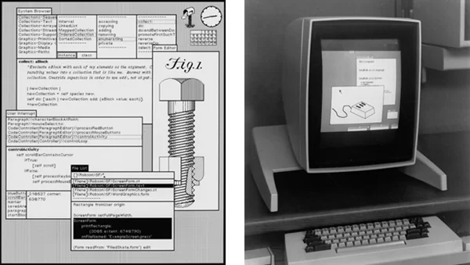
1972: Programação Orientada a Objetos
1972: O PARC projeta o Smalltalk – uma linguagem de programação orientada a objetos que permite que os programas sejam aprimorados sem serem totalmente reescritos. Essa inovação revoluciona a indústria de software e influencia os sistemas de programação subsequentes.
Smalltalk sendo executado no Alto.

Slide 12
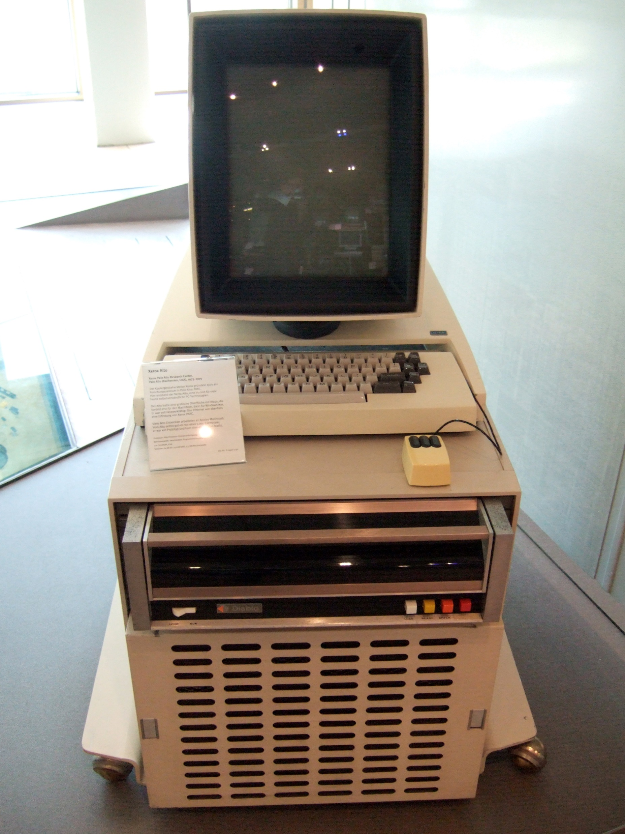
1973: Alto PC
A estação de trabalho pessoal Alto é criada. Possuindo arquitetura cliente-servidor, este PC em evolução irá subsequentemente empregar o primeiro monitor de mapa de bits do mundo, interface gráfica do usuário com janelas e ícones, editor WYSIWYG (o que você vê é o que você obtém), rede local/armazenamento de arquivos e mouse comercial..
Alto PC.

Slide 13
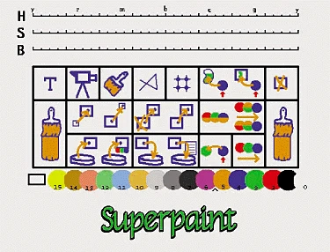
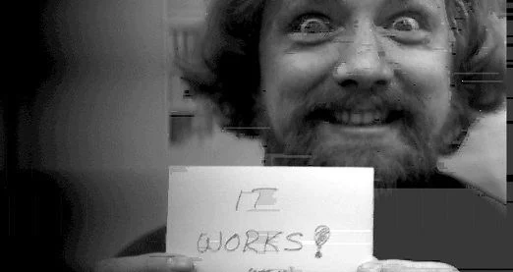
1973: Superpaint
O SuperPaint foi um programa gráfico pioneiro e sistema de computador framebuffer desenvolvido por Richard Shoup, sendo um dos primeiros usos da tecnologia de computador para obras de arte criativas, edição de vídeo e animação por computador, que se tornariam áreas importantes na indústria do entretenimento e principais componentes do design industrial.
Esta invenção rendeu a seus inventores um Emmy e um Oscar.
Superpaint e seu desenvolvedor, Richard Shoup.

Slide 14
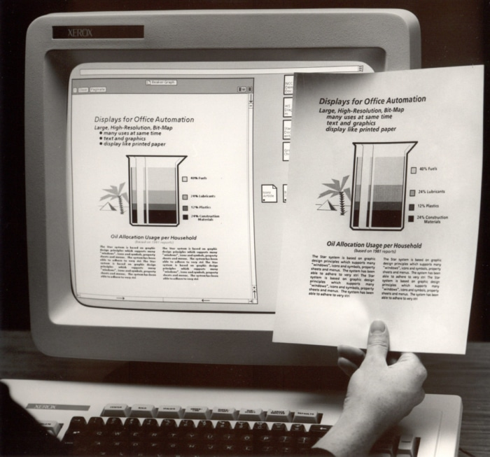
1974: WYSYMYG
PARC cunhou a frase para descrever a edição de mapa de bits recortar e colar: O que você vê é o que você obtém (também conhecido como 'wizzy-wig’). Neste ano, o PARC também demonstra o seminal programa de processamento de texto Bravo (que leva ao Microsoft Word) e imagens independentes de dispositivo (que leva às Linguagens de Descrição de Página e influencia o design subsequente do Postscript).
Xerox Bravo: Revolucionário processador de texto criado por Charles Simonyi em 1974.

Slide 15
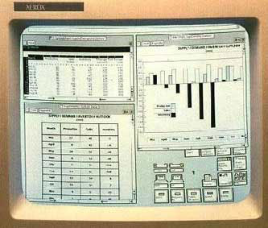
1975: Interface Gráfica do Usuário (GUI)
O PARC apresenta a primeira GUI, que usa ícones, menus pop-up e janelas sobrepostas que podem ser controladas facilmente usando uma técnica de apontar e clicar. A GUI famosa (ou infame) influencia o desenvolvimento de todas as interfaces subsequentes de computadores pessoais.
Eventualmente, uma versão simplificada do Alto, o processador de documentos Xerox Star 8010, foi lançada ao público em 1981 por US$ 17.000.
Captura de tela do Xerox Star. Observe as janelas de aplicativos lado a lado.

Slide 16
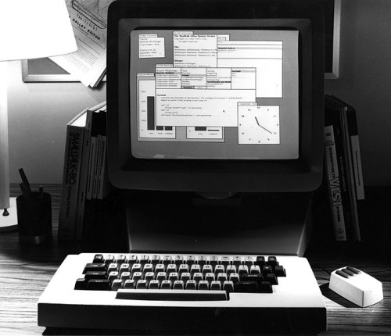
1980: Linguagens de Programação
O PARC registra os direitos autorais do software para Smalltalk-80. É um dos três únicos direitos autorais de software existentes. Enquanto isso, Interlisp e Cedar (o sucessor do ambiente de programação Mesa) são implementados em nossos sistemas, aumentando a confiabilidade e suportando um rápido desenvolvimento.
Xerox Star executando o Smalltalk-80.

Slide 17
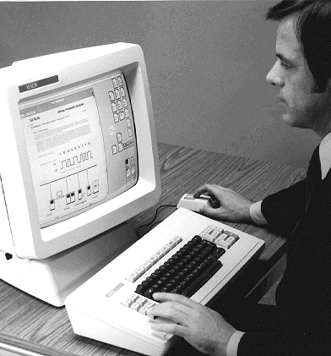
1980: Lançamento do Xerox Star 8010
Em 27 de abril de 1981, era apresentado ao mundo o primeiro sistema computadorizado comercial a utilizar um mouse e a ter uma interface gráfica do tipo bitmap, o computador Xerox Star 8010 Information System.
Xerox Star 8010.

Slide 18
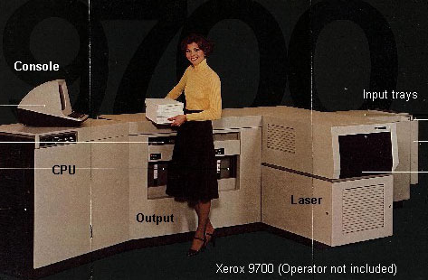
1982: Lançamento da impressora Xerox 9700
Em 1982, a empresa lançou a impressora a laser Xerox 9700, que foi uma das primeiras impressoras a laser comercialmente viáveis.
Impressora a laser Xerox 9700.

Slide 19
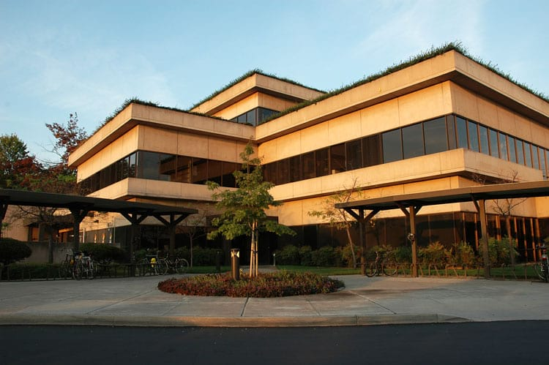
O PARC hoje
Hoje, 53 anos após sua fundação, o centro de pesquisas da Xerox continua existindo. Se acessarmos o site oficial da Xerox poderemos ver no que trabalham atualmente.
As pesquisas mais recentes incluem sensores de gás impressos, tinta auto-resfriadora, nano sensores químicos e muito mais.
Palo Alto Research Center (PARC).

Slide 20
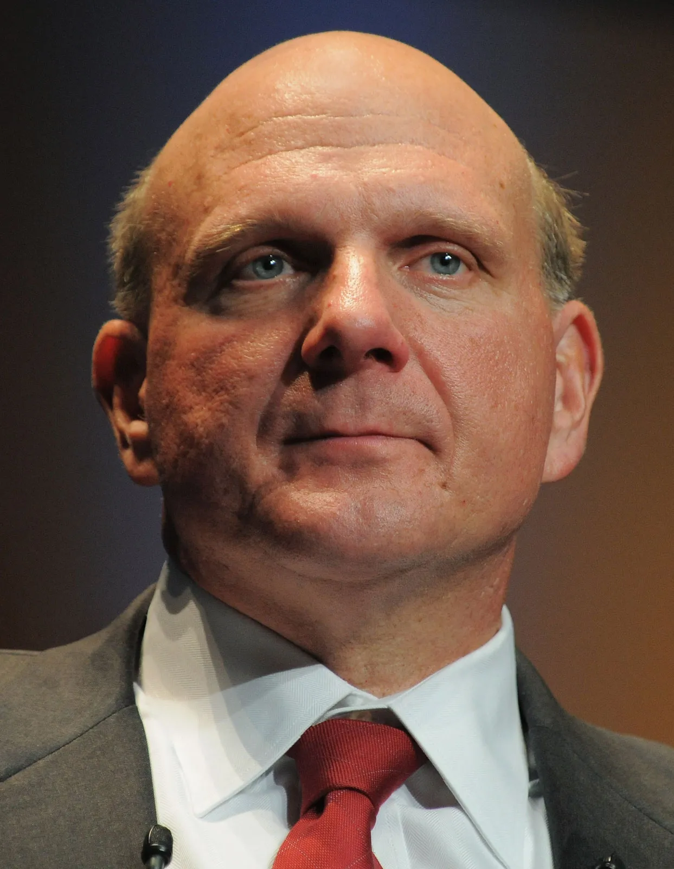

Steve Ballmer
Ex CEO da Microsoft

Slide 21
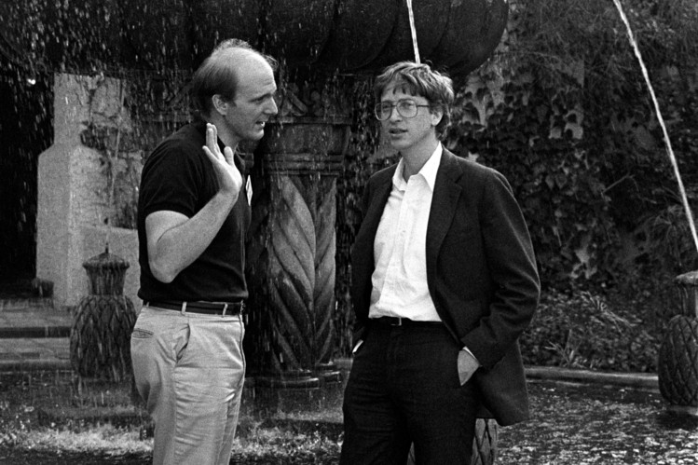
Principais acontecimentos da carreira de Steve Ballmer
1977
Frequentou a Universidade de Harvard;
Foi gerente do time de futebol americano Harvard Crimson;
Morou no mesmo corredor do colega do segundo ano Bill Gates.

Slide 22
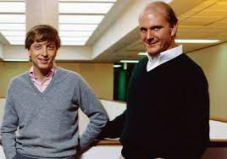
11 de junho de 1980
Ballmer ingressou na Microsoft em 11 de junho de 1980 e se tornou o 30º funcionário da Microsoft e o primeiro gerente de negócios contratado por Gates.

Slide 23
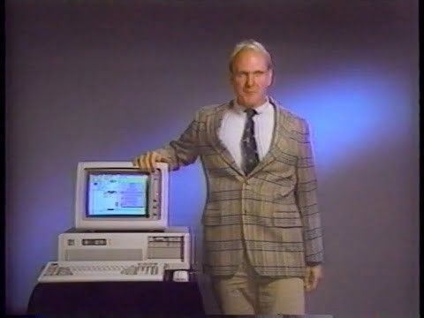
1986
As animadas aparições de palco de Ballmer em eventos da Microsoft são amplamente divulgadas na Internet como vídeos virais.
Um de seus primeiros vídeos virais conhecidos foi um vídeo de paródia, produzido para funcionários da Microsoft em 1986, promovendo o Windows 1.0.

Slide 24
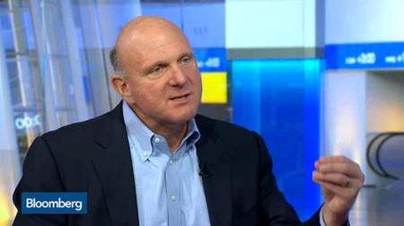
1997
Em 2015, Ballmer chamou a decisão da Microsoft de investir na Apple para salvá-la da falência em 1997 como a "coisa mais louca que já fizemos".
Em 2015, a Apple era a empresa mais valiosa do mundo.

Slide 25
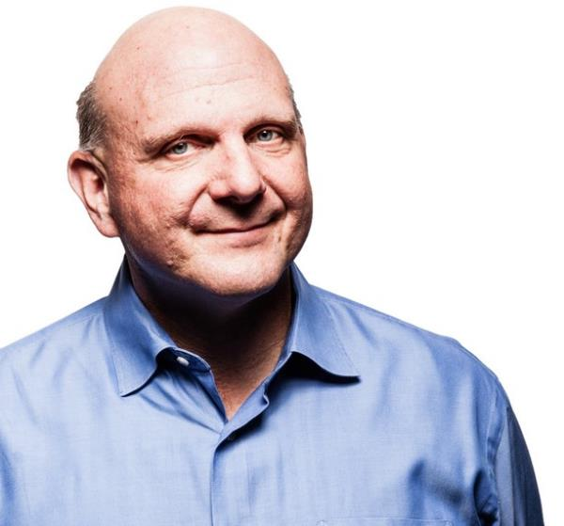
2000
Em 13 de janeiro de 2000, Ballmer foi oficialmente nomeado diretor executivo.
Em julho de 2000, Ballmer chamou o kernel de software livre do Linux de "comunismo" e alegou ainda que infringia a propriedade intelectual da Microsoft.

Slide 26
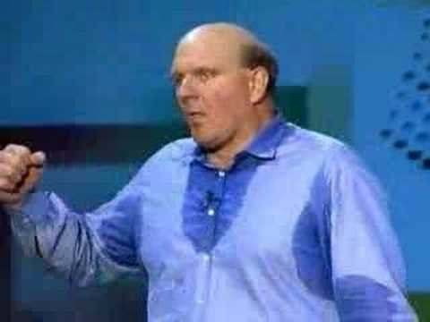
2000
Em Setembro de 2000 em uma conferência de desenvolvedores do Windows 2000, Steve Ballmer aparece suado e gritando a palavra "desenvolvedores".

Slide 27
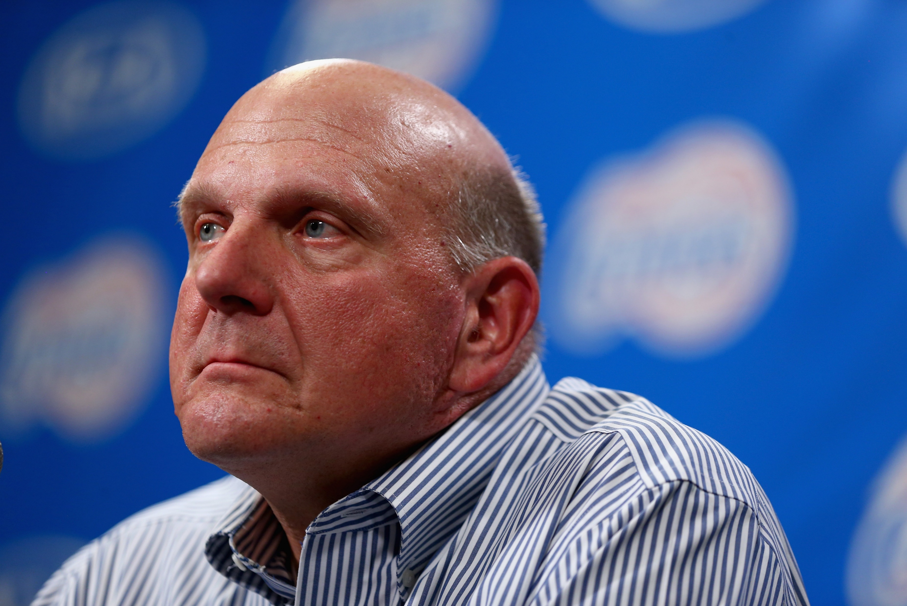
2001
Em março de 2016, Ballmer mudou sua posição sobre o Linux
Ele afirmou que seus comentários em 2001 estavam certos na época, mas que os tempos mudaram.

Slide 28
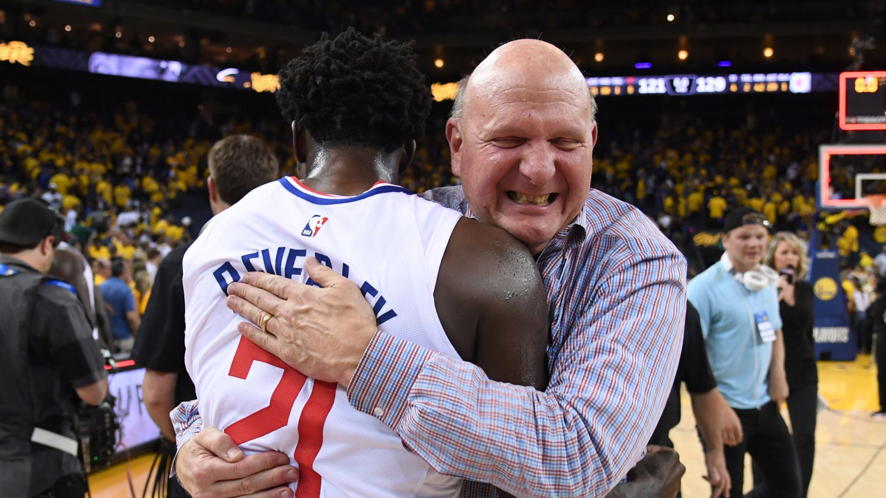
2012
Depois que um tribunal da Califórnia confirmou a autoridade de Shelly Sterling para vender o time, foi anunciado oficialmente em 12 de agosto de 2014 que Ballmer se tornaria o proprietário do Los Angeles Clippers.

Slide 29
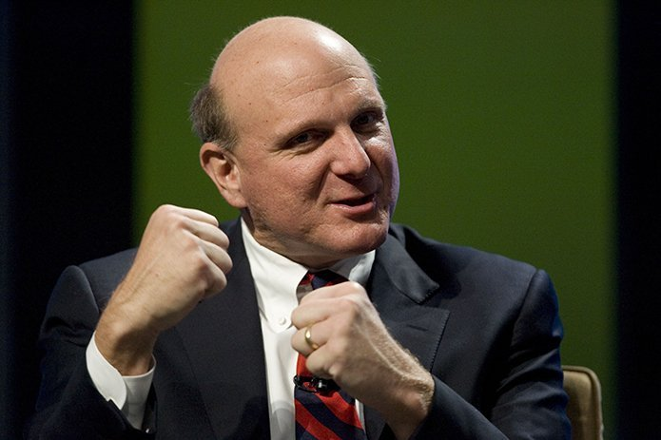
2023
Segundo o ranking da Forbes 2023, a fortuna de Steve Ballmer é de US$ 80,7 bilhões de reais. Valor que o coloca como a 10ª pessoa mais rica do mundo.
Steve Ballmer.

